Slide 1
Clasificación de residuos sólidos mediante Deep Learning
Jaime Mosquera Gutiérrez
Daniel Calle Castrillón

Slide 2
Contenido
Objetivo
Contexto del problema
Metodología
Dataset
Resnet 50 y SVM
Resnet 50 y Softmax
Retos técnicos
Trabajo Futuro
Referencias

Slide 3
Objetivo
Aplicar Deep Learning en la separación de diferentes tipos de residuos sólidos .

Slide 4
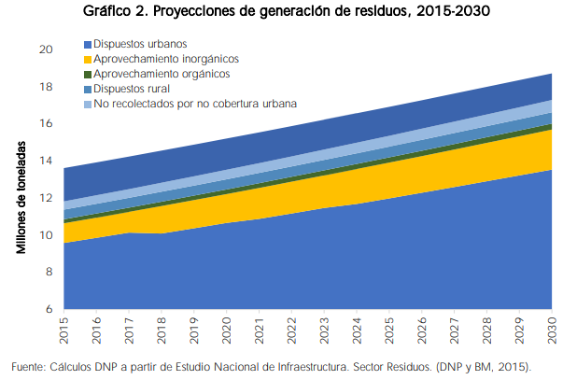
Contexto del problema

Slide 5
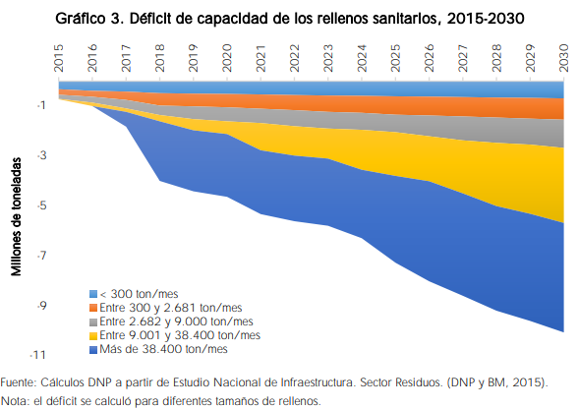
Contexto del problema

Slide 6
Contexto del problema
La separación en la fuente es una alternativa para evitar la saturación de los rellenos sanitarios (Superintendencia de Servicios Públicos Domiciliarios 2018).
Sin embargo, la separación en la fuente requiere procesos educativos que toman tiempo.

Slide 7
Contexto del problema
La Superintendencia también pide aumentar al aprovechamiento de los residuos sólidos para aliviar los rellenos sanitarios.
Actualmente en Colombia se recicla alrededor del 17% de los residuos generados.

Slide 8
Contexto del problema
“La correcta clasificación de los residuos es la base para el éxito de programas de aprovechamiento y tratamiento de residuos.”
(Departamento Nacional de Planeación et al. 2016).

Slide 9
Contexto del problema
A pesar de los avances en redes neuronales, muy pocos avances se han hecho en implementarlas en la separación de residuos.
Se reporta ausencia de literatura en el uso de CNN para hacer separación de residuos (Adedeji y Wang 2019) .

Slide 10

Metodología de trabajo
Analizar un par de artículos relevantes en el tema
Replicar resultados
Proponer modificaciones a lo replicado.
Comparar los resultados

Slide 11
Metodología
Revisión
“Classification of Trash for Recyclability Status” - Gary Thung & Mindy Yang, Stanford, 2016
“Intelligent Waste Classification System Using Deep Learning
Convolutional Neural Network” - Olugboja Adedeji & Zenghui Wang, U. South Africa, 2019
Replicar resultados
Proponer modificaciones a lo replicado.
Comparar los resultados

Slide 12
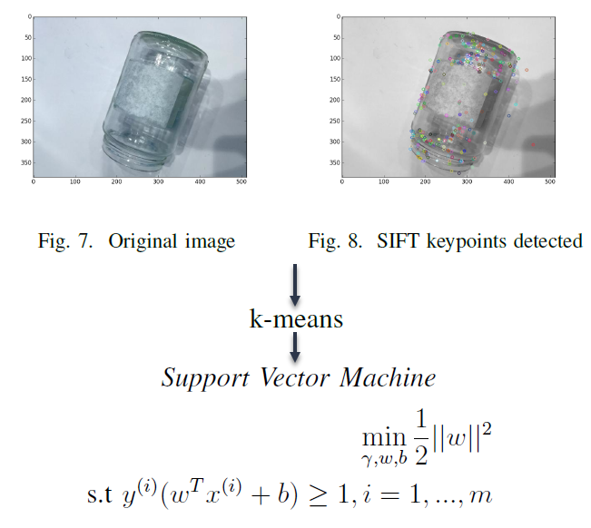
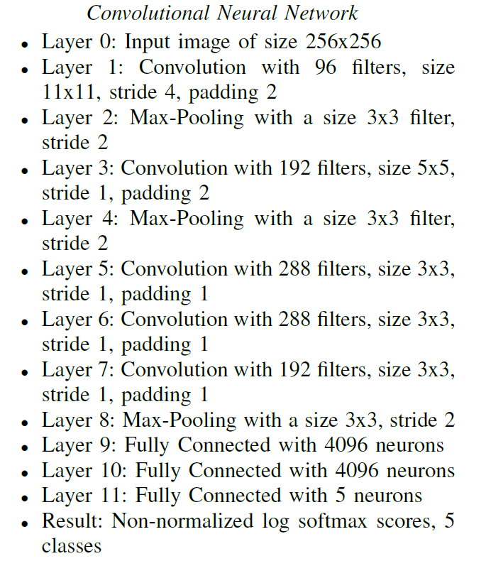
Metodología
“Classification of Trash for Recyclability Status” - Gary Thung & Mindy Yang, Stanford
CNN:
Image size: 256x256
Batch size: 32
LR: 5e-8
tra/val/tes: 70/13/17
L2 regularization
60 epochs

Slide 13
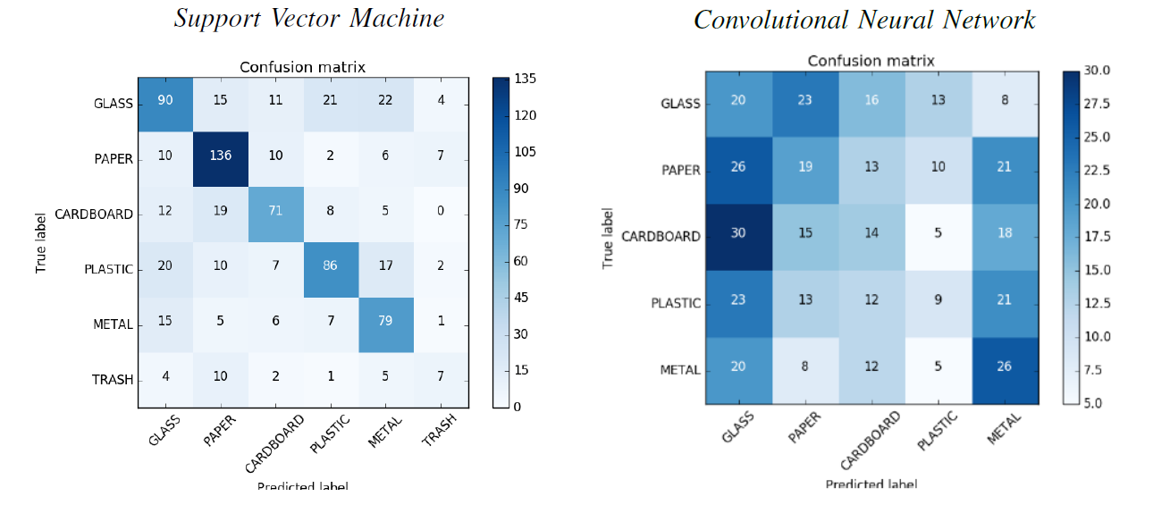
Metodología
Figura 1. Matrices de confusión para CNN y SVM (Yang y Thung 2016)

Slide 14
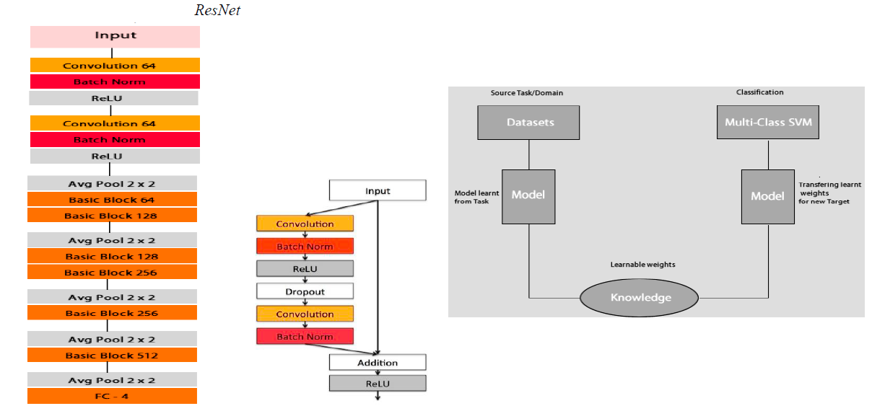
Metodología de trabajo
“Intelligent Waste Classification System Using Deep Learning
Convolutional Neural Network” - Olugboja Adedeji & Zenghui Wang, U. South Africa
Resnet-50 (Keras):
Image size: 224x224
Batch size: 12
train/val: 80/20
12 epochs
Figura 2. ResNet 50 de referencia (Adedeji y Wang, 2019)

Slide 15
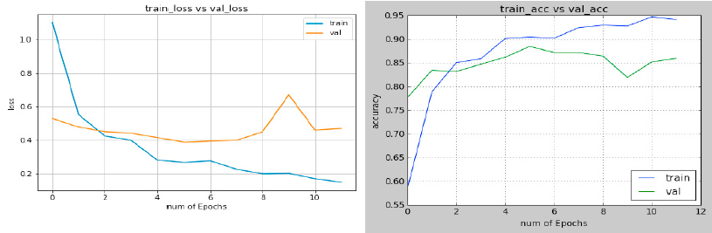
Metodología
Figura 3. Función de pérdida y Accuracy para los datos de entrenamiento y validación
(Adedeji y Wang, 2019)

Slide 16
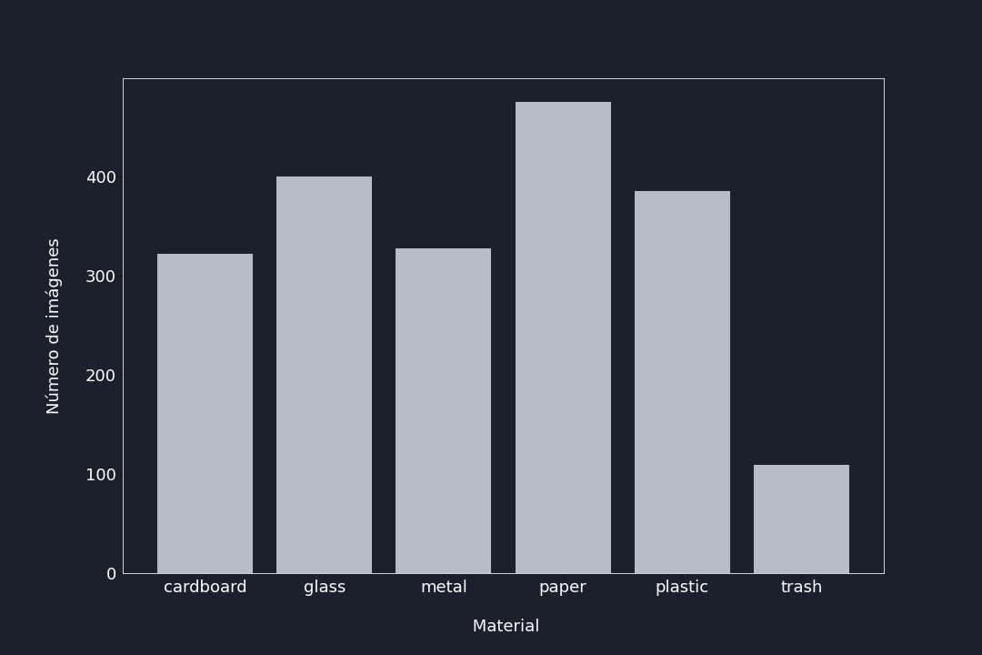
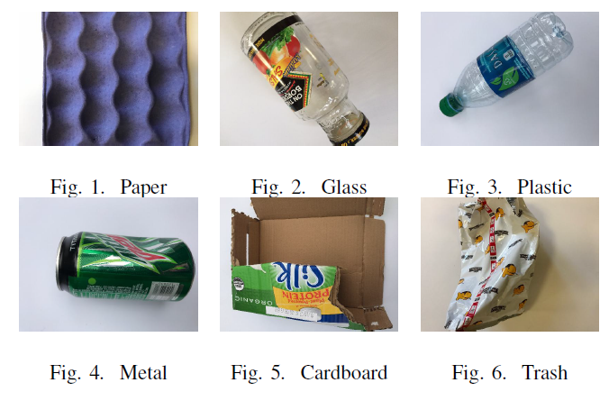
Dataset
Trashnet
2527 imágenes con fondo neutro tomadas por los autores
Figura 4. Cantidad de imágenes por etiqueta.
(Elaboración propia)
Figura 5. Ejemplos de imágenes por etiqueta.
(Yang y Thung 2016)

Slide 17
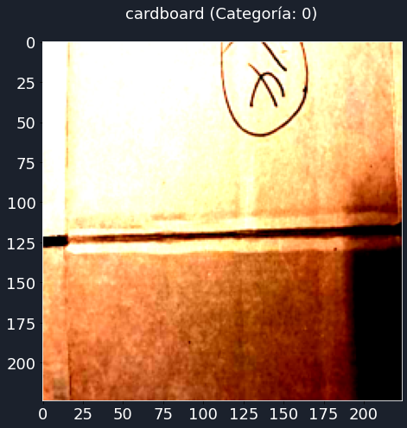
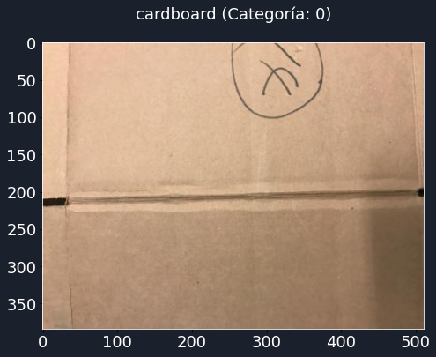
Dataset
Trashnet
80% Entrenamiento
10% Validación
10% Test
Media = [0.485, 0.456, 0.406], Desviación estándar = [0.229, 0.224, 0.225]
Transformadas para tener un mismo tamaño: 224 x 224 px y normalizadas así:
Figura 6. Ejemplos de Imágenes normalizadas de acuerdo a la normalización de PyTorch.
(Elaboración propia)

Slide 18
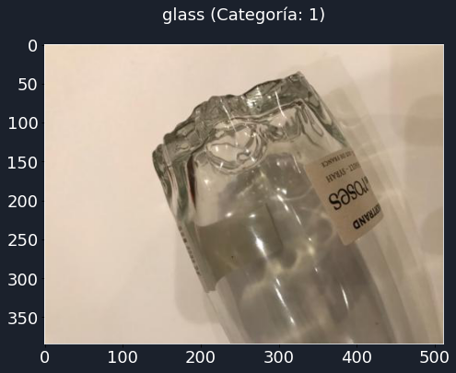
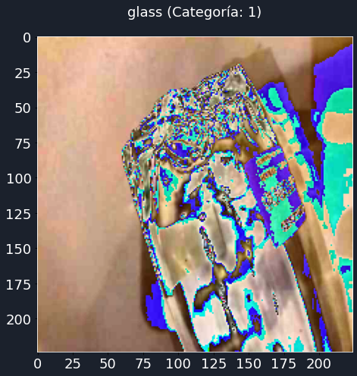
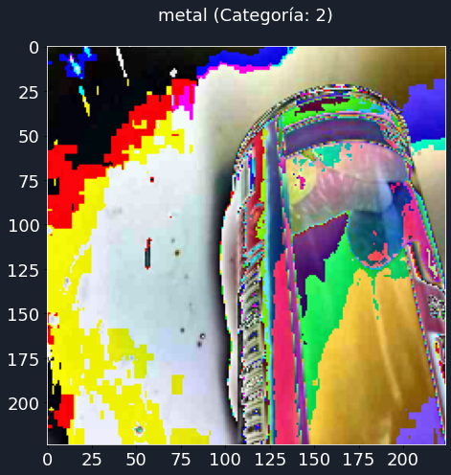
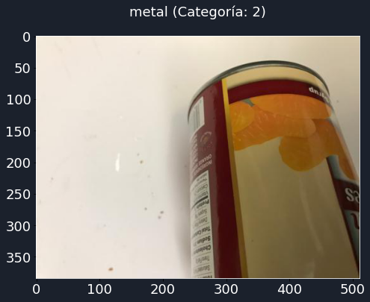
Dataset
Figura 6. Ejemplos de Imágenes normalizadas de acuerdo a la normalización de PyTorch.
(Elaboración propia)

Slide 19
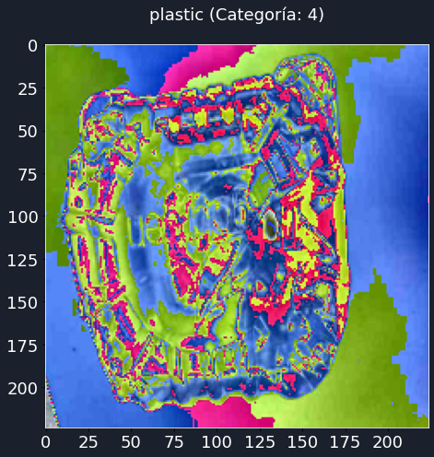
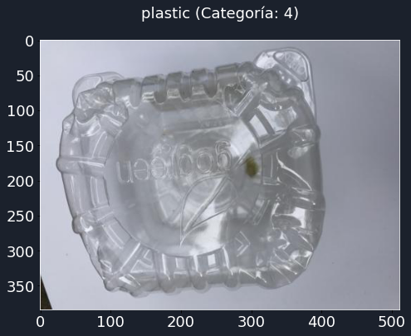
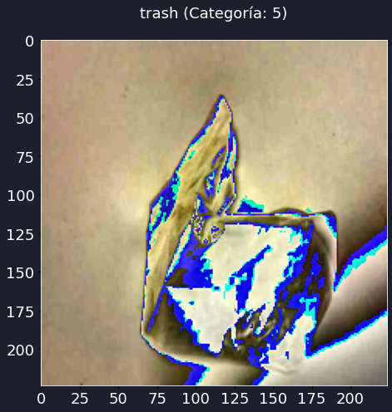
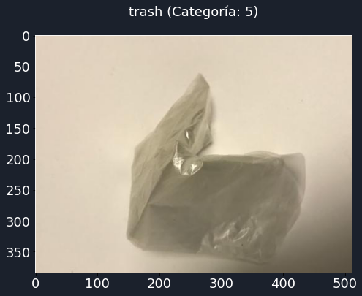
Dataset
Figura 6. Ejemplos de Imágenes normalizadas de acuerdo a la normalización de PyTorch.
(Elaboración propia)

Slide 20
Metodología
Analizar un artículo relevante en el tema
Replicar resultados
Resnet-50 usando Transfer Learning y aplicando SVM como capa de clasificación
Proponer modificaciones a lo replicado.
Comparar los resultados

Slide 21
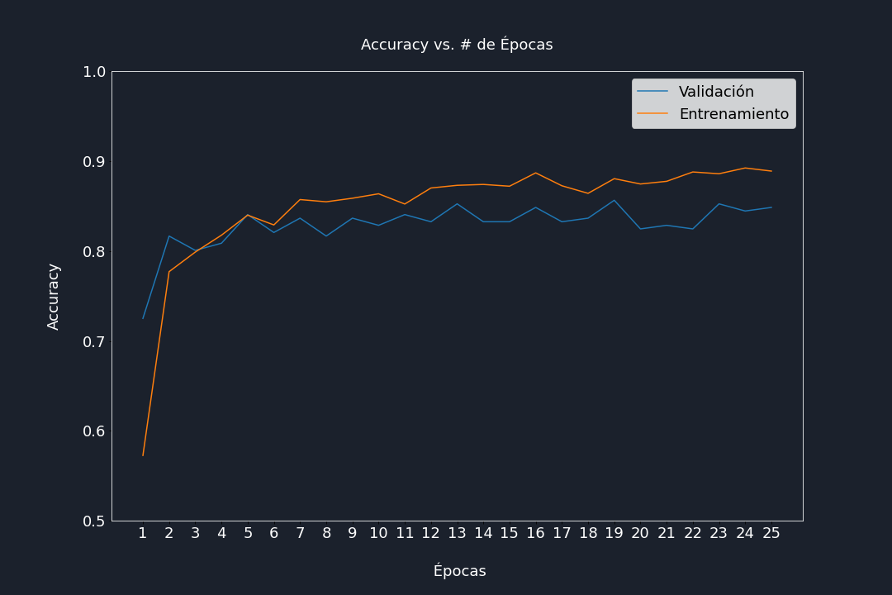
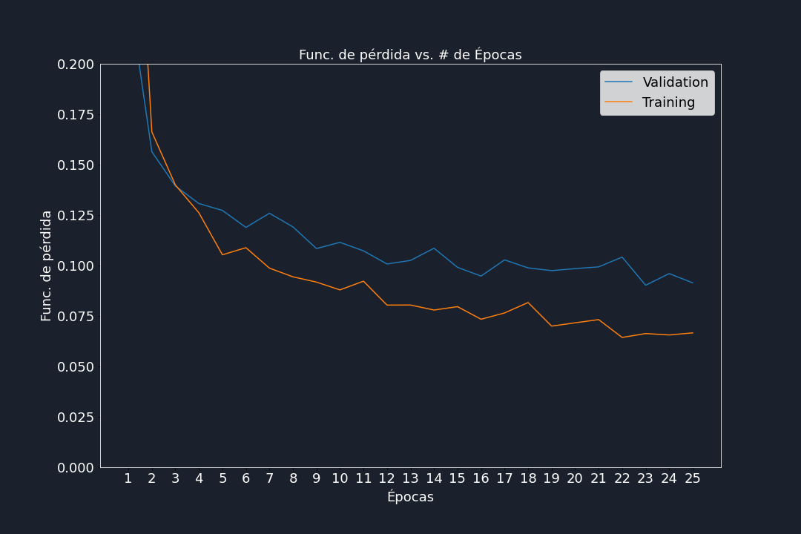
Metodología
Resnet-50 usando Transfer Learning usando SVM como capa de clasificación
Figura 7. Función de pérdida y Accuracy para los datos de entrenamiento y validación
(Elaboración propia)

Slide 22
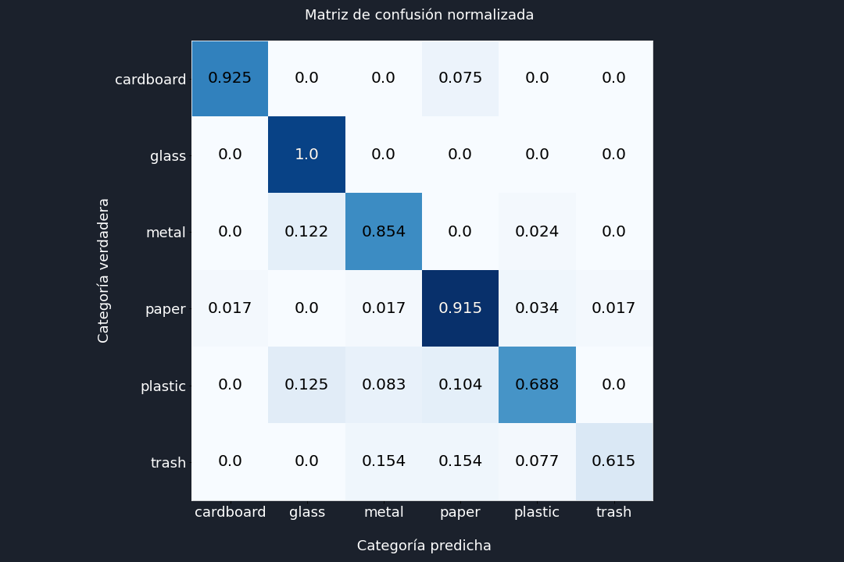
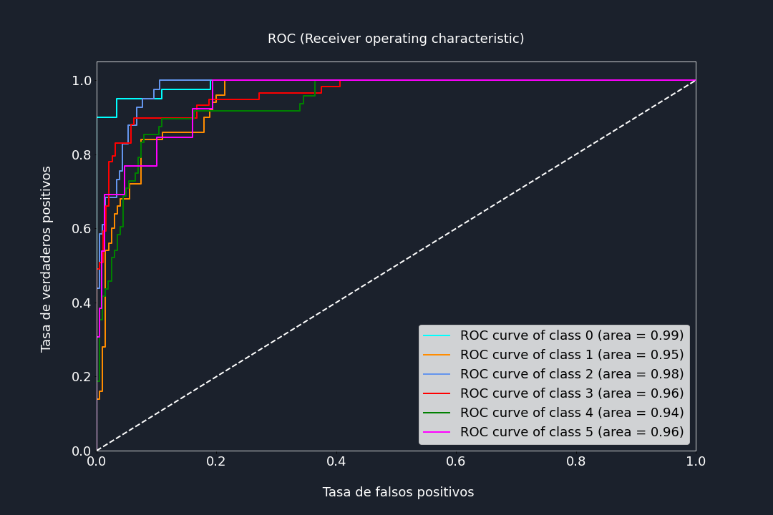
Metodología
Resnet-50 usando Transfer Learning usando SVM como capa de clasificación
Figura 8. Curvas ROC (Receiver Operator Characteristic) y Matriz de confusión
normalizada.(Elaboración propia)

Slide 23
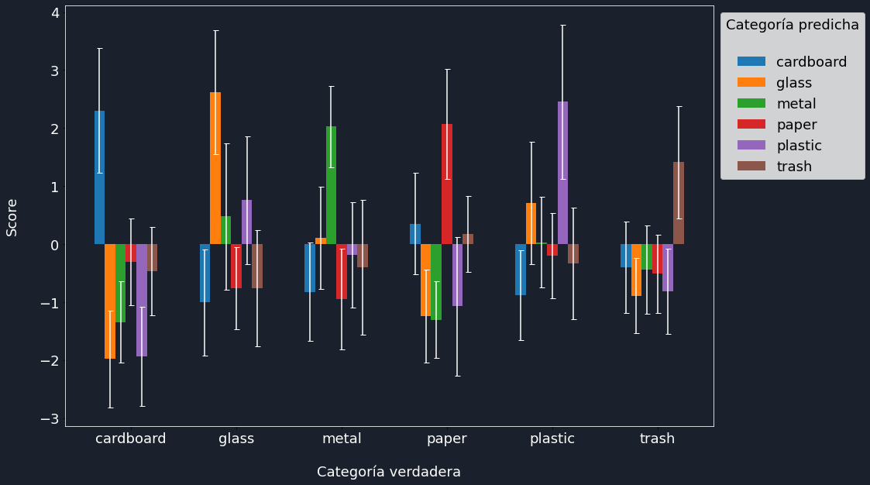
Metodología
Resnet-50 usando Transfer Learning usando SVM como capa de clasificación
Figura 9. Score promedio y desviación estándar para cada etiqueta predicha en imágenes de validación.
(Elaboración propia)

Slide 24
Metodología
Analizar un artículo relevante en el tema
Replicar resultados
Proponer modificaciones a lo replicado.
Resnet-50 usando Transfer Learning y aplicando Softmax como clasificador
Comparar los resultados

Slide 25
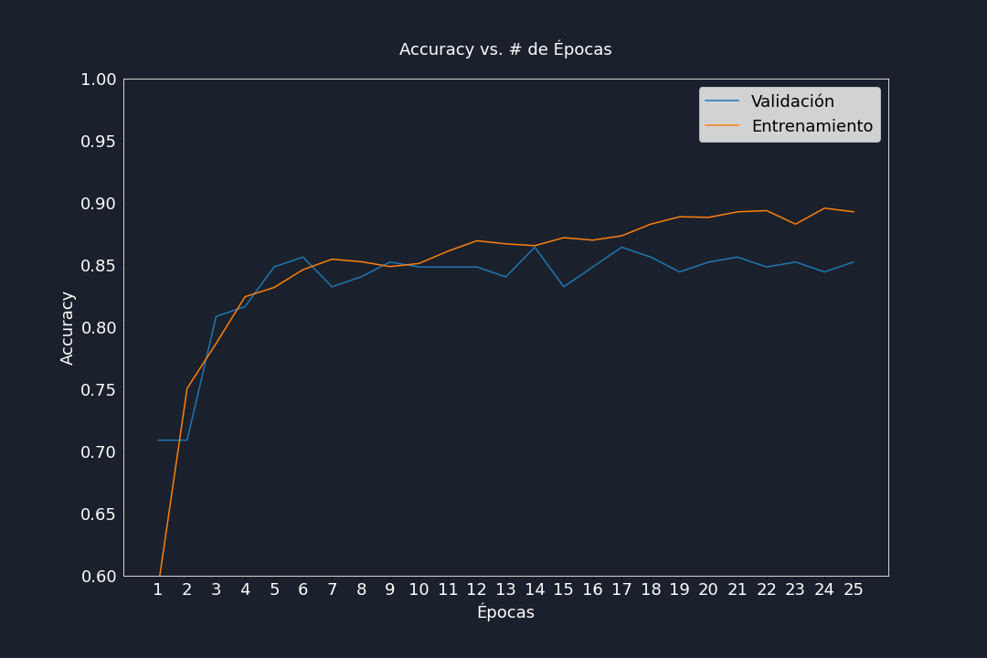
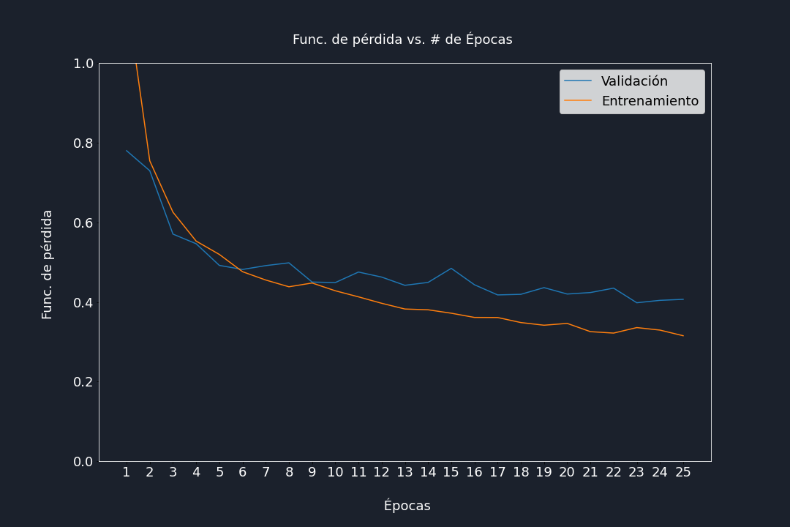
Metodología
Resnet-50 usando Transfer Learning y aplicando Softmax como clasificador
Figura 10. Función de pérdida y Accuracy para los datos de entrenamiento y
validación (Elaboración propia)

Slide 26
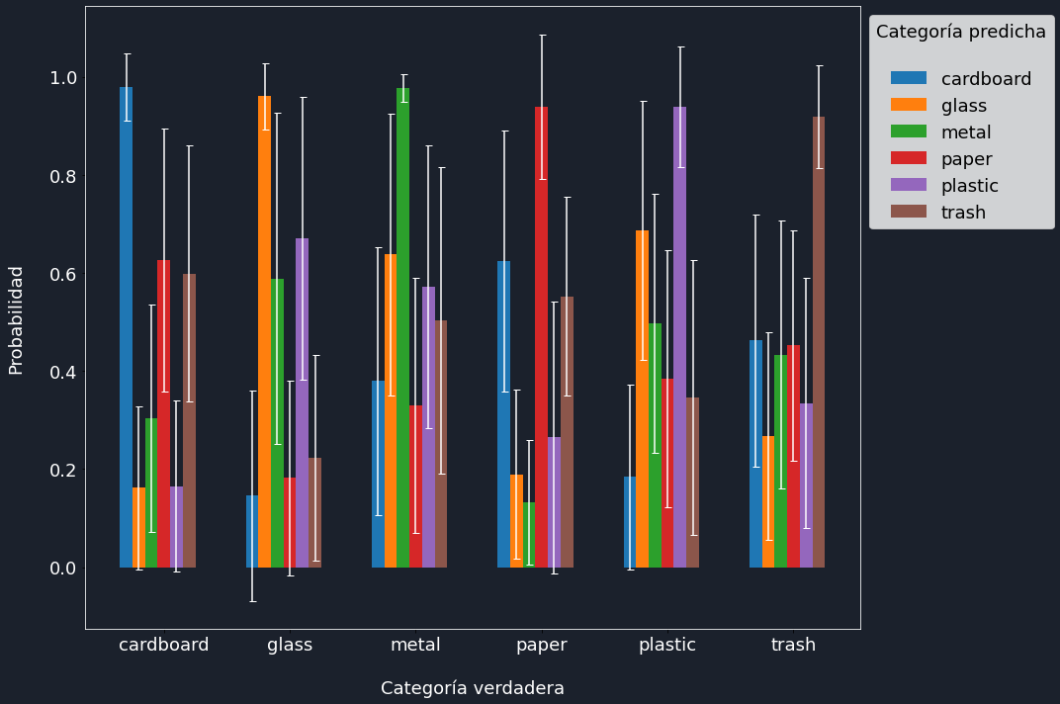
Metodología
Resnet-50 usando Transfer Learning y aplicando Softmax como clasificador
Figura 11. Probabilidad promedio y desviación estándar para cada etiqueta predicha en imágenes de validación.
(Elaboración propia)

Slide 27
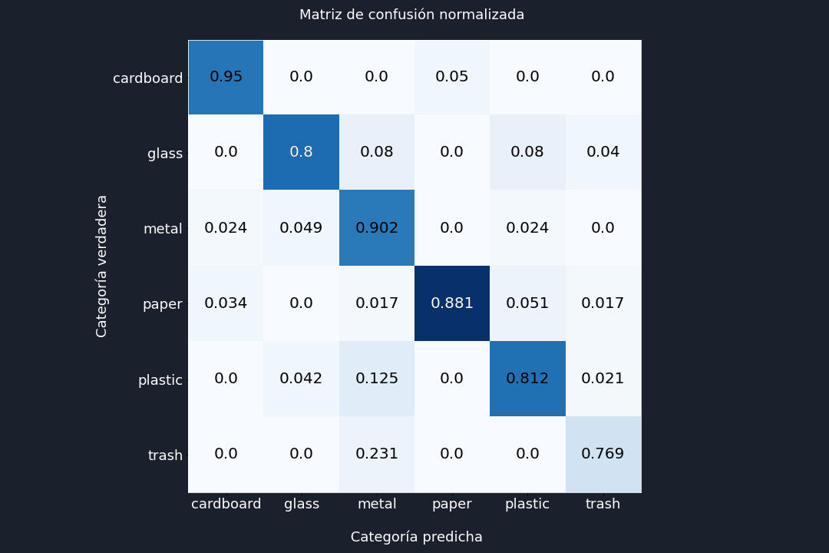

Metodología
Resnet-50 usando Transfer Learning y aplicando Softmax como clasificador
Figura 12. Curvas ROC para cada etiqueta en test de validación y matriz de confusión normalizada. (Elaboración propia)

Slide 28
Metodología
Comparación de las dos redes a partir del Top-k error.
 | Resnet-50 + Softmax | Resnet-50 + SVM
Top-1 error | 86.06 | 85.65
Top-3 error | 98.01 | 97.21
Top-5 error | 100.00 | 100.00
Durante las diferentes corridas de las redes, fue constante un menor tiempo de cómputo para la Resnet-50 + SVM.
Tabla 1. Top-k error en porcentaje de las redes Resnet-50 usando softmax y SVM como capas de clasificación.

Slide 29
Retos Técnicos
Navegar e interpretar la librería PyTorch, entendiendo las diferentes estructuras de datos (por ejemplo, tensores torch, imageFolder y dataFolder) y su operación con estructuras de otras librerías (como numpy o imágenes PIL). Así como el paso entre estructuras de datos cpu y CUDA.
Implementar la función de pérdida multiclase (Multimargin Hinge Loss) en Pytorch, de manera que pudiera acceder a los métodos .forward() y .backpropagation()
Adaptar correctamente las métricas utilizadas para el dataset multiclase:
Top-k y Matriz de confusión.
Concebir una manera clara de mostrar gráficamente la precisión de la red, considerando cómo clasificaba cada imagen y cuánta variabilidad había en la clasificación.

Slide 30
Trabajo futuro
Implementar algoritmos para balancear el dataset (como ADASYN y SMOTE) y “data augmentation” para generar un dataset más diverso que permita a la red clasificar mejor (Shridhar 2018).
Obtener más datos de las diferentes categorías, donde las imágenes de las diferentes etiquetas estén en estados diferentes (arrugados, sucios o deteriorados) para mejorar la capacidad de clasificación de la red.
Replicar los resultados de Gary Thung, aplicando SVM directo al dataset usando los algoritmos SIFT y K-means.
Crear una Resnet-50 desde la base entrenada con el dataset únicamente aplicando Softmax y SVM como clasificadores.

Slide 31
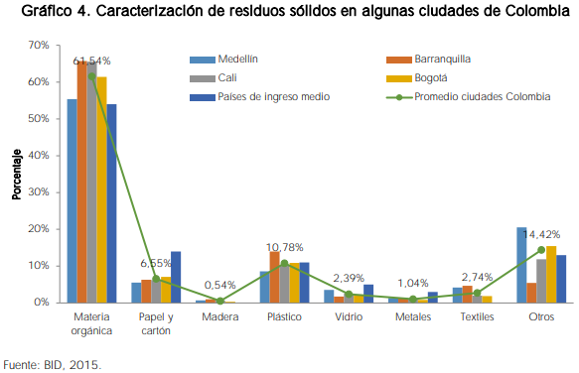
Trabajo futuro
Incluir datos con la etiqueta de materia orgánica, pues estos representan el mayor impacto posible en la separación de residuos.
Llevar el proyecto a detección + clasificación y probar el proyecto en una comunidad/empresa local.

Slide 32
Referencias
Adedeji, Olugboja, y Zenghui Wang. 2019. «Intelligent Waste Classification System Using Deep Learning Convolutional Neural Network». Procedia Manufacturing 35:607-12.
Departamento Nacional de Planeación, Ministerio de Ambiente y Desarrollo Sostenible, Ministerio de Vivienda, Ciudad y Territorio, Ministerio de Educación Nacional, Ministerio de Minas y Energía, Comisión de Regulación de Agua Potable y Saneamiento Básico, Departamento Administrativo Nacional de Estadísticas, Superintendencia de Servicios Públicos Domiciliarios, y Unidad de Planeación Minero Energética. 2016. Documento CONPES 3874: POLÍTICA NACIONAL PARA LA GESTIÓN INTEGRAL DE RESIDUOS SÓLIDOS.
Shridhar, Kumar. 2018. «Kaggle #1 Winning Approach for Image Classification Challenge». Recuperado (https://medium.com/neuralspace/kaggle-1-winning-approach-for-image-classification-challenge-9c1188157a86).
Superintendencia de Servicios Públicos Domiciliarios. 2018. Informe de Disposición Final de Residuos Sólidos – 2017. DNP.
Yang, Miondy, y Gary Thung. 2016. Classification of Trash for Recyclability Status.

